Slide 1
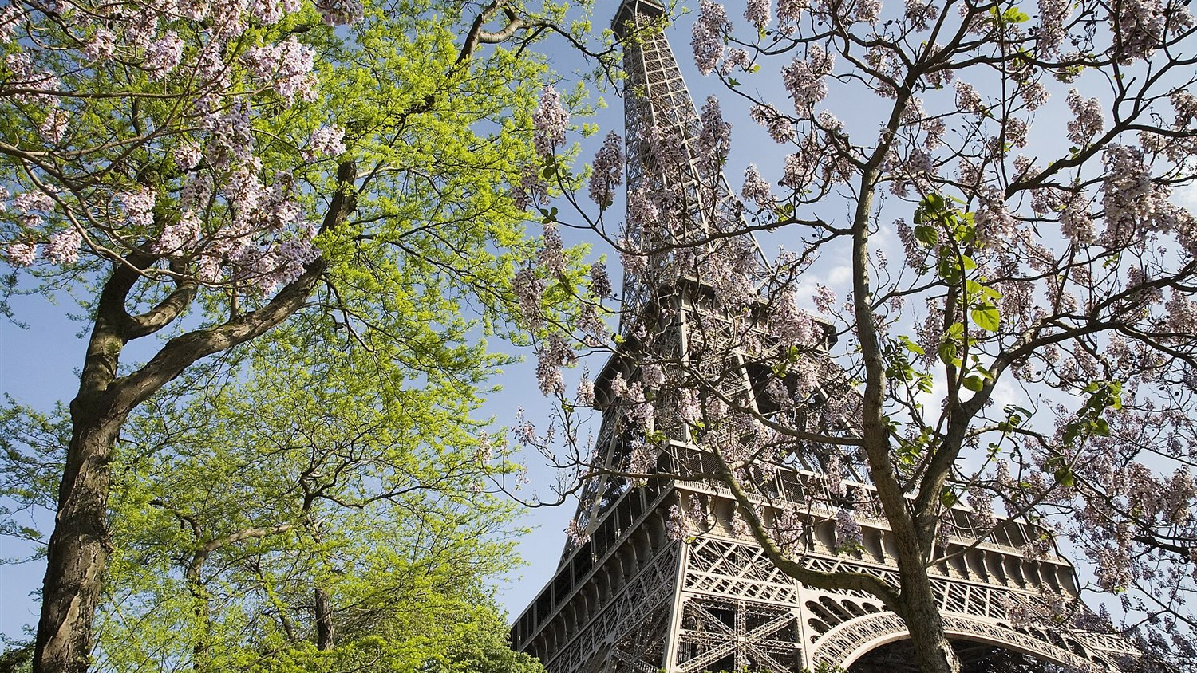
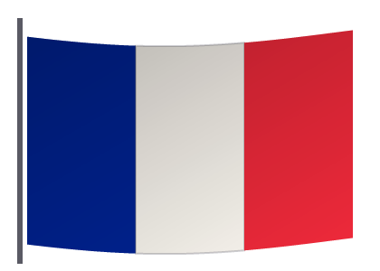
APRESENTAÇÃO • 10 SLIDES
FRANÇA
A história, os costumes, a culinária e as curiosidades do país da Torre Eiffel, do vinho e da baguete.
Origens • Hábitos • Curiosidades • Culinária • Tradições • Idioma e traduções • Diversidade

Slide 2
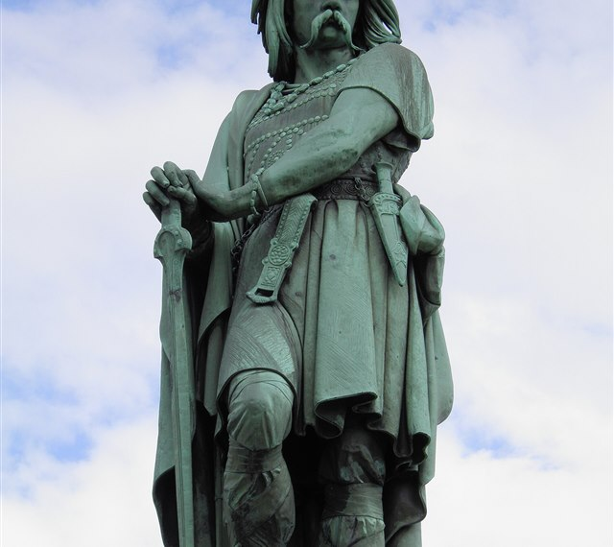
1. Origens: das Galias à França
02
• Povos celtas (gaulos) — habitavam a Gália, de onde vem o apelido "gauleses": druidas, oppida (cidades fortificadas) e ferro trabalhado.
• Conquista romana (52 a.C.) — Júlio César domina a Gália. Latim, estradas, cidades e direito romano passam a moldar a região.
• Reino dos francos (séc. V) — Clóvis une as tribos francas e se batiza em 496. Delas vêm o nome "France" e o galo como símbolo.
• Tratado de Verdun (843) — divide o império de Carlos Magno e cria a Francia ocidental, embrião da França atual.
• Normandos e vikings — as invasões nórdicas dos séculos IX e X dão origem à Normandia, a "terra dos homens do norte".
• Do latim ao francês — o latim popular vira francês antigo; o Édit de Villers-Cotterêts (1539) impõe a língua francesa na corte.
Estatua de Vercingetorix em Alesia, o chefe gauleso que enfrentou Roma
O nome "France" vem dos francos, povo germânico que fundou o reino medieval.
França • História, cultura, culinária e curiosidades

Slide 3
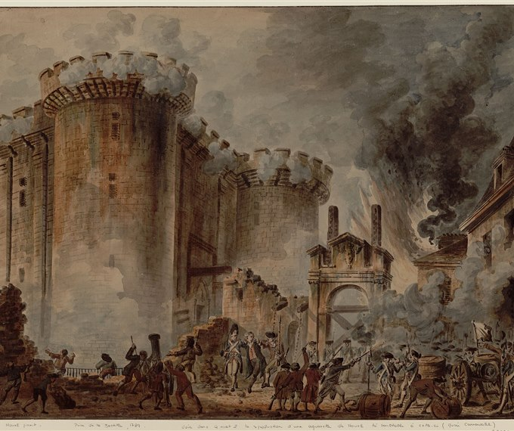
2. Linha do tempo da história francesa
03
• Séc. V ao X — dinastias merovíngia e carolíngia; Carlos Magno é coroado imperador no ano 800.
• Idade Média — catedrais, cruzadas e a Universidade de Paris (Sorbonne, 1200); Guilherme, o Conquistador, era duque da Normandia.
• 1337 – 1453 — Guerra dos Cem Anos com a Inglaterra; Joana d'Arc liberta Orléans em 1429.
• 1789 — Revolução Francesa: queda da Bastilha, Declaração dos Direitos do Homem e lema "Liberté, Égalité, Fraternité".
• 1804 – 1815 — Napoleão Bonaparte se coroa imperador e espalha o Código Civil pela Europa; é derrotado em Waterloo.
• 1870 – 1945 — Terceira República, industrialização, duas guerras mundiais e a Libertação de Paris em 1944.
• 1958 – hoje — Charles de Gaulle instala a V República, forma de governo que vigora até hoje.
A tomada da Bastilha, 14 de julho de 1789, inicio da Revolucao Francesa
"Liberté, Égalité, Fraternité" é o lema nacional desde a Revolução e aparece nos prédios públicos.
França • História, cultura, culinária e curiosidades

Slide 4
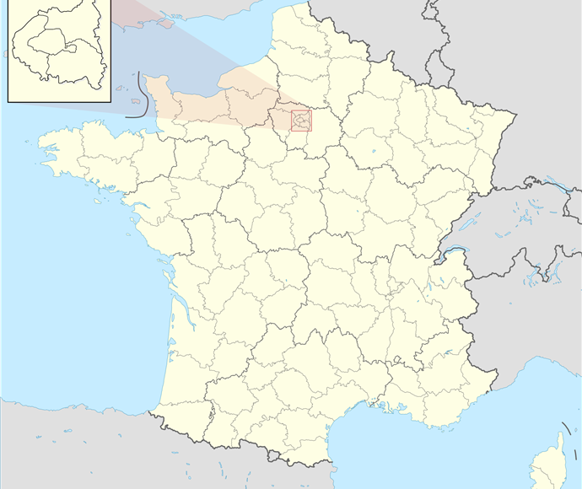
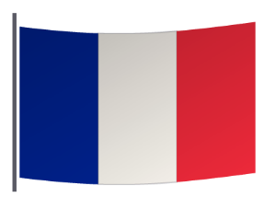
3. Geografia, símbolos e o "Hexágono"
04
• Tamanho — 552 mil km² na Europa (oito vezes menor que o Brasil) e cerca de 68 milhões de habitantes.
• Vizinhos — Bélgica, Luxemburgo, Alemanha, Suíça, Itália e Espanha, além dos micro-estados Mônaco e Andorra.
• Águas — Canal da Mancha, Oceano Atlântico e Mar Mediterrâneo; rios Sena, Loire, Ródano e Reno.
• 18 regiões — 13 na metrópole e 5 no ultramar: Guadalupe, Martinica, Guiana Francesa, Reunião e Mayotte.
• Paisagens — Alpes (Mont Blanc, 4.808 m), planícies do norte, vinhas da Borgonha, lavandas da Provença e a Córsega.
• Símbolos — bandeira tricolor (1794), hino La Marseillaise, galo gaulês e Marianne, a figura da República.
Chamado de "Hexágono" por ter seis lados, a França tem 12 fusos horários quando se somam os territórios ultramarinos.
França • História, cultura, culinária e curiosidades

Slide 5
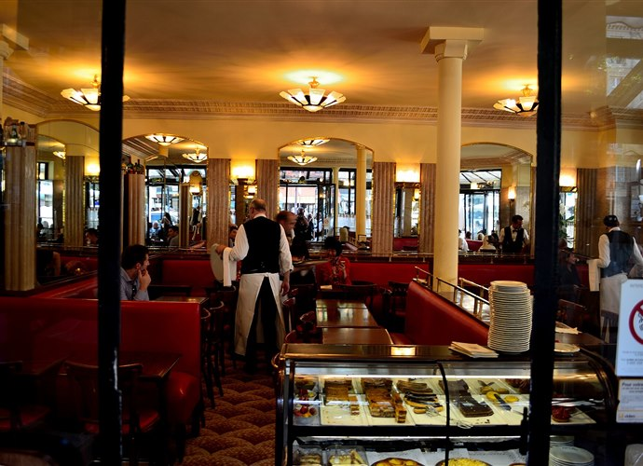
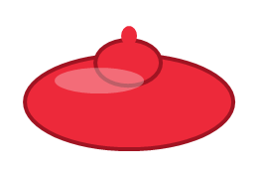
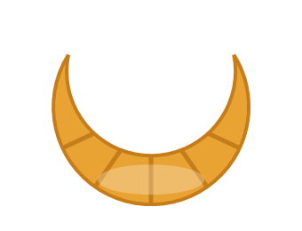
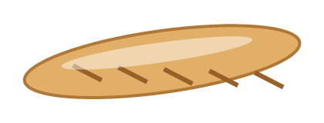
4. Hábitos e costumes dos franceses
05
• Petit déjeuner — café da manhã leve: baguete ou croissant com manteiga e geleia, mais café com leite.
• Horários das refeições — almoço das 12h às 14h e jantar a partir das 19h30; a refeição é hora de conversa, não de pressa.
• Etiqueta — cumprimentar com "bonjour" ao entrar em lojas e restaurantes; entre conhecidos, "la bise" (beijo na bochecha).
• Trabalho e lazer — semana de 35 horas, 5 semanas de férias e muitas greves: protestar é uma tradição política.
• Fim de semana — sábado é dia de mercado, queijaria e feira; domingo as lojas ficam fechadas e a família se reúne.
• Art de vivre — o Estado protege língua, culinária e patrimônio: vinhos, queijos e festivais fazem parte do dia a dia.
Cafe de Flore, em Paris: sentar na mesa da calçada e observar a rua
França • História, cultura, culinária e curiosidades

Slide 6
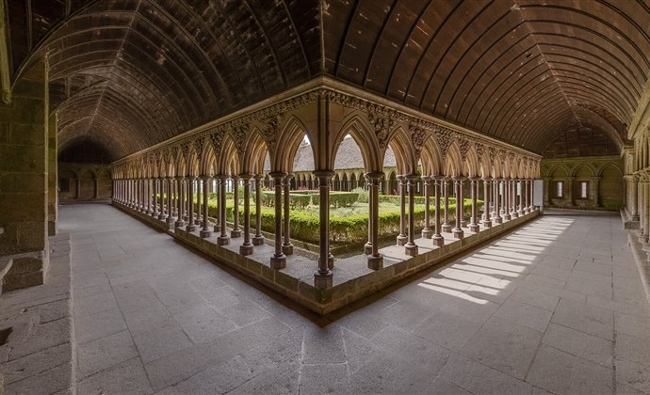

5. Curiosidades sobre a França
06
• Torre Eiffel — montada para a Exposição Universal de 1889 e ia ser desmontada em 1909; cresce cerca de 15 cm no verão e tem mais de 20 mil lâmpadas.
• Mont Saint-Michel — a abadia "vira ilha" na maré alta: o nível da água pode subir até 14 metros.
• Turismo recorde — a França é o país mais visitado do mundo, com quase 100 milhões de turistas por ano.
• Queijos e pão — mais de 1.000 variedades de queijos e cerca de 30 kg por pessoa por ano; a baguete virou patrimônio da UNESCO em 2022.
• Galo gaulês — símbolo da França desde a Idade Média: no latim, "gallus" significa galo e gauleso ao mesmo tempo.
• Sorbonne — a Universidade de Paris, fundada em 1200, é uma das mais antigas da Europa.
Mont Saint-Michel: maré alta vira maré baixa
A França tem 12 fusos horários (recorde mundial), mais de 46 mil castelos e a maior rede de metrô e trem de alta velocidade da Europa.
França • História, cultura, culinária e curiosidades

Slide 7

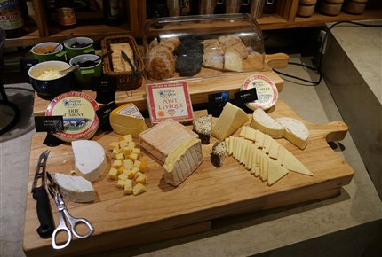
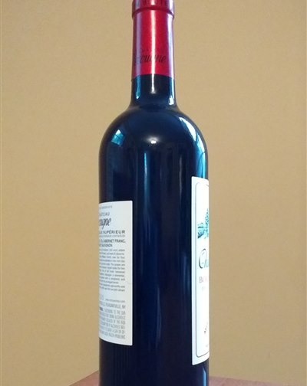
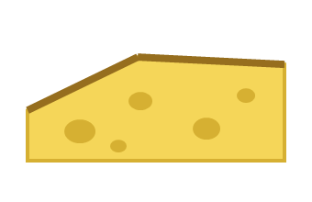
6. Culinária francesa
07
• Refeição clássica — entrée (entrada), plat (prato principal), fromage (queijos) e dessert (sobremesa).
• Pratos famosos — coq au vin, bouillabaisse de Marselha, ratatouille, pot-au-feu, quiche lorraine, escargot e foie gras.
• Pães — baguette, croissant, brioche e as crêpes da Bretanha.
• Queijos — Brie, Camembert, Roquefort, Comté e Gruyère, entre mais de mil variedades.
• Vinhos — Bordeaux, Borgonha, Champagne e Alsácia, com controle de origem (AOP/AOC).
• Doces — macaron, crème brûlée, tarte tatin, éclair e mille-feuille.
Croissant e cafe: o cafe da manha frances
"Como governar um país que tem 400 tipos de queijo?" — Charles de Gaulle. A refeição francesa é patrimônio da humanidade (UNESCO, 2010).
Prato de queijos
Vinho de Bordeaux
França • História, cultura, culinária e curiosidades

Slide 8
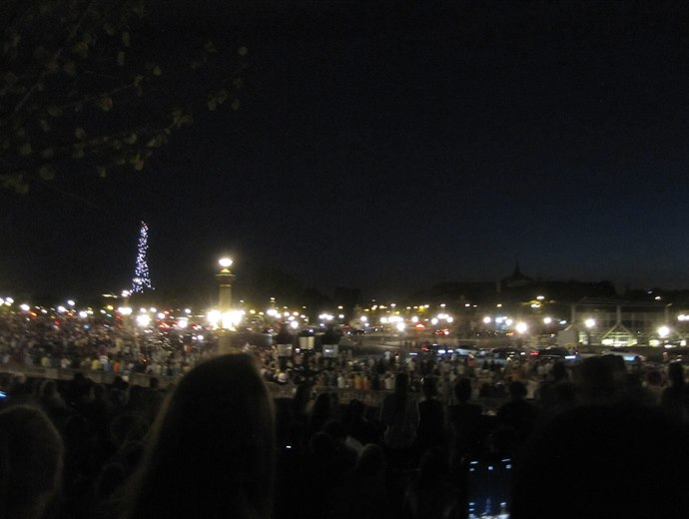
7. Tradições e festas
08
• 14 de julho — Fête Nationale — desfile nos Champs-Élysées e fogo de artifício na Torre Eiffel; comemora a Queda da Bastilha (1789).
• Réveillon — noite de Natal e de Ano Novo: foie gras, ostras, bûche de Noël e a contagem regressiva na Champs-Élysées.
• Pâques — o Père Noël deixa os presentes e as crianças caçam ovos de chocolate pelo jardim.
• Fête de la Musique — em 21 de junho, o solstício de verão, bandas e DJs ocupam ruas e praças de todo o país.
• Festivais de verão — Tour de France (julho), Festival de Cinema de Cannes (maio) e Festival de Avignon (julho).
• Dias de memória — 1º de maio (lírio-do-vale), Toussaint em 1º de novembro e o Armistício de 11 de novembro.
Fogo de artificio na Torre Eiffel no dia 14 de julho
Outros feriados: 8 de maio (fim da II Guerra), 15 de agosto e 25 de dezembro.
França • História, cultura, culinária e curiosidades

Slide 9
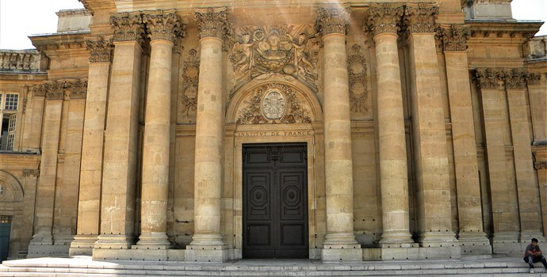
8. O idioma francês e traduções
09
PORTUGUÊS | FRANCÊS
Olá (de dia) | Bonjour
Bom dia / Boa noite | Bonjour / Bonne nuit
Obrigado(a) | Merci (beaucoup)
Por favor | S'il vous plaît
Com licença | Excusez-moi
Eu não entendo | Je ne comprends pas
Quanto custa? | Combien ça coûte ?
Saúde! (brinde) | Santé !
Até logo / Tchau | Au revoir / Salut
Institut de France, sede da Academie Francesa, que cuida da lingua desde 1635
FALSOS AMIGOS (atenção!)
librairie = livraria, não "livro"
actuellement = atualmente
éventuellement = eventualmente
prendre = pegar, levar
chair = carne, não "cadeira"
O francês é língua oficial da França e é falado por mais de 300 milhões de pessoas; é oficial em 29 países e nas organizações internacionais (ONU, UNESCO e União Europeia).
França • História, cultura, culinária e curiosidades

Slide 10
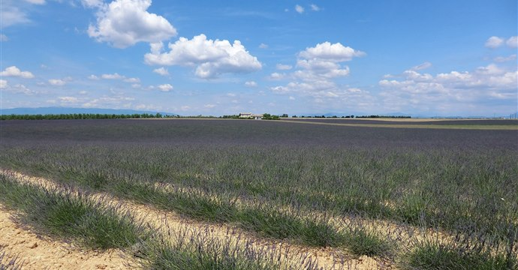
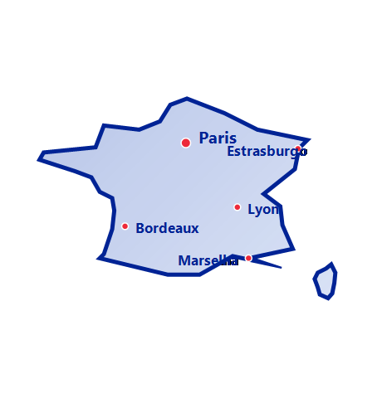
9. Diversidade cultural e conclusão
10
• Regiões com identidade — Bretanha (celta), Alsácia (alemã), Provença (ocitana), País Basco e Córsega, com línguas e festas próprias.
• Línguas regionais — occitano, bretão, basco, corso e alsaciano ainda são falados e ensinados nas escolas.
• Imigração — portugueses, italianos, espanhóis, norte-africanos e africanos criaram bairros multiétnicos, como o 13º arrondissement de Paris.
• Ultramar — Guadalupe, Martinica, Guiana Francesa, Reunião e Mayotte levam culturas caribenhas e africanas.
• Convivência — católicos, muçulmanos, judeus e budistas vivem juntos; a laicidade é princípio da República.
• Conclusão — tradição e modernidade no mesmo país: da baguete ao cinema, da Revolução à moda.
Campo de lavanda na Provenca, sul da Franca
18 REGIÕES
13 na metrópole (no desenho) e 5 no ultramar, espalhadas pelos oceanos Atlântico, Índico e Pacífico.
Merci beaucoup ! — Muito obrigado(a)!
França • História, cultura, culinária e curiosidades

Slide 11
O grupo foi Formado por:
10
Victor de barros
Lucas leite
Murilo
Valentina

